Slide 1

ISO 14001
MILJØLEDELSE

Slide 2
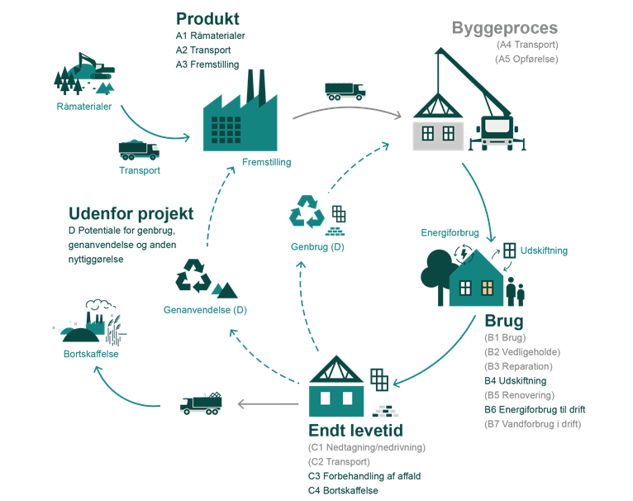
Hvad er miljøledelse?
Minimering af mijøpåvirkninger og ressourceforbrug
Kilde: Grafisk illustration af bygningens livscyklus fra BR18 under afsnit for bygninger klimapåvirkning

Slide 3
Hvorfor miljøledelse?
Kundekrav
(kunder vil ikke miste omdømme ved at handle med den forkerte leverandør)
Omkostningsbesparelser
(fx energieffektivisering og affaldsminimering)
Miljølovgivning
(reducere risiko for bøder og restriktioner)
Forsikringer
(stiger hvis der ikke er styr på miljøet)
Markedsføringsfaktor
(virksomheden profilering udadtil)
Image
(letter samarbejdet med interessenter)

Slide 4
European Green Deal
Den grønne pagt er Unionens nye vækststrategi. Den har til formål at omdanne Unionen til en moderne, ressourceeffektiv og konkurrencedygtig økonomi uden nettoemissioner af drivhusgasser senest i 2050. Den har ligeledes til formål at beskytte, bevare og øge Unionens naturkapital og beskytte unionsborgernes sundhed og trivsel mod miljørelaterede trusler og konsekvenser.
CSRD*
(EU forordning) 2022/2464 understøttes af europæiske standarder for bære-dygtighedsrapportering herunder ESRS som består af 12 standarder, som ESG-rapportering baseres på, herunder rapporteringsområde 5 er cirkulær økonomi. En væsentlighedsanalyse afgør omfang.
ESPR*
(EU forordning) 2024/1781
Erstatter ECO-design direktivet fra 2009. Omfatter udvidelse af ECO-design til at omfatte alle produkter med enkelte undtagelser.
Digitale produktpas DPP introduceres
ESPR stiller krav til miljøvenlig design af produkter. DPP er digitale pas som skal udvikles for de fleste produktgrupper og indeholde informationer om de miljø- & energimæssige egenskaber og påvirkninger
CSRD stiller krav til rapportering af data på områder omkring miljø. Målet er at gøre bære-dygtighedsrapportering lige så gennemsigtig som finansiel rapportering
BR18*
Klimakrav til klimaberegning af nybyggeri
CSDDD
EU direktiv (EU) 2024/1760
Due Diligence for bæredygtighed
Green Claims
Forslag til direktiv
Milepæle
2006
2008
2009
2019
2020
2023
2024
2025
2026
14044
14040
45555
45556
45558
45559
45550
45552
45553
45554
45557
14009
EPDér etableres
OBS! Nye beregnings-standarder kan tilsidesætte tidligere EPDér!!
59004
59010
59014
59020
59040
Forslag
45560
Forslag
I dag regulerer markedsføringsloven regler om vildledning. Tanken med green claims er at produkter med anprisninger af miljø og klimaegenskaber skal baseres på officielle miljømærker eller LCA beregning af miljømæssigt fodaftryk
CSDDD er formelt vedtaget og træder i kraft i 2027. Fokus er at undersøge om værdikæden påvirker miljøet negativt og stille krav til under-leverandørernes dokumentation. Gælder for virksomheder med mere end 1.000 ansatte, og mere end 450 mio. EUR i global nettoomsætning.
Standarder
Gælder idag energi-relaterede produkter. Standarderne vil ændres iht. ny ECO-design ESPR
2017
1
14040 Principper for opbygning af LCA (livscyclusvurdering) og LCI (Livscycluskortlægning)
14044 Krav til udførelse af LCA og behandler miljøforhold og miljøpåvirkninger
14009 Krav til at integrere cirkulære processer i 14001
2
45550 Definitioner relateret til materialeeffektivitet
45552 Parametre til at vurdere energirelaterede produkters hold-barhed
45553 Metode til vurdering af genfremstilling
45554 Metode til vurdering af genbrug, reparation og opgradering
45555 Metoder til at vurdere genanvendelse/-udnyttelse
45556 Metode til vurdering af andel af genbrugte komponenter
45557 Metode til vurdering af andel genanvendt materiale
45558 Krav til at integrere cirkulære processer i 14001
45559 Metoder til mærkning og dokumentation
45560 Vejledning i hvordan man reducerer miljøpåvirkninger ved at integrere cirkulær økonomi
3
59004 Vejledning i implemente-
ring af cirkulære processer
59010 Vejledning i hvordan cirkulær økonomi opnåes
59014 Principper, krav og vejledning til at facilitere bæredygtighed og sporbarhed af aktiviteter og processer for genvinding
59020 Krav til hvordan cirkularitet måles og vurderes
59040 Metode til implementering, drift, overvågning og revision og opretholdelse af et PCDS. Et PCDS er et produktdatablad vedrørende cirkularitet. Tanken med standarden er at ensrette, hvilke informationer der skal deles i værdikæden og hvordan.
14xxx-serien
Standarder
indenfor
miljøledelse
45xxx-serien
Standarder som
understøtter
ECO-design
59xxx-serien
Standarder som
Understøtter
Cirkulær økonomi

Slide 5
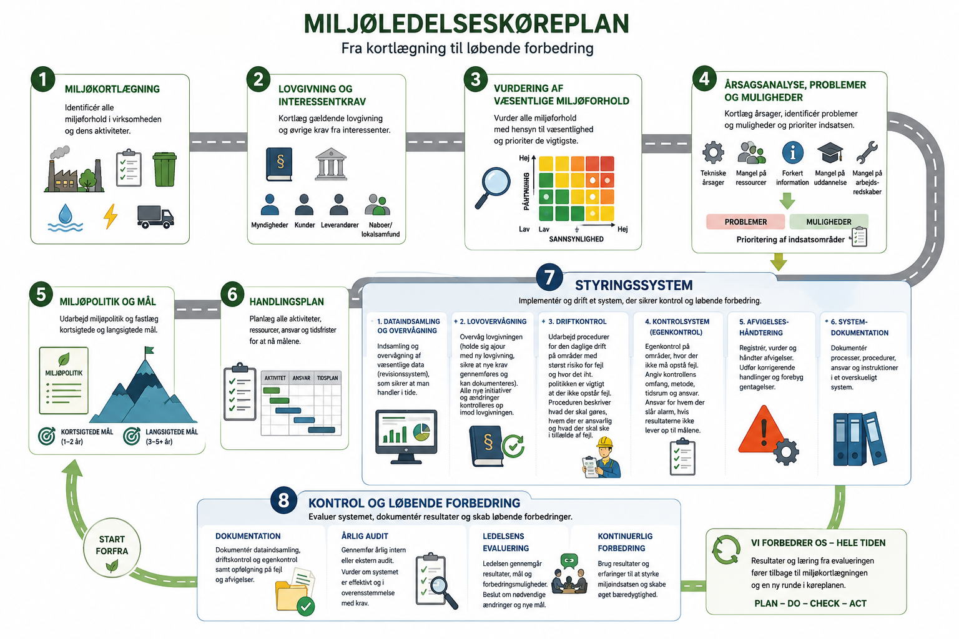

Slide 6
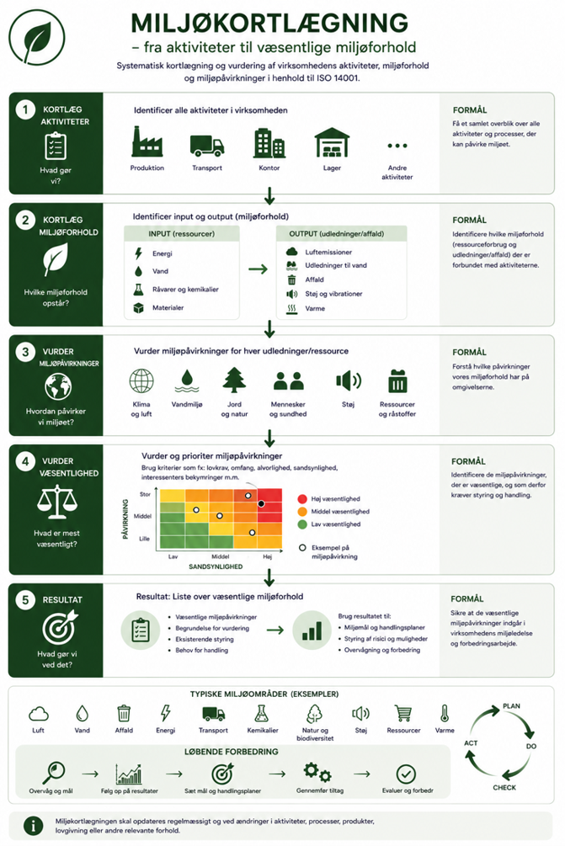
Miljøkortlægning

Slide 7
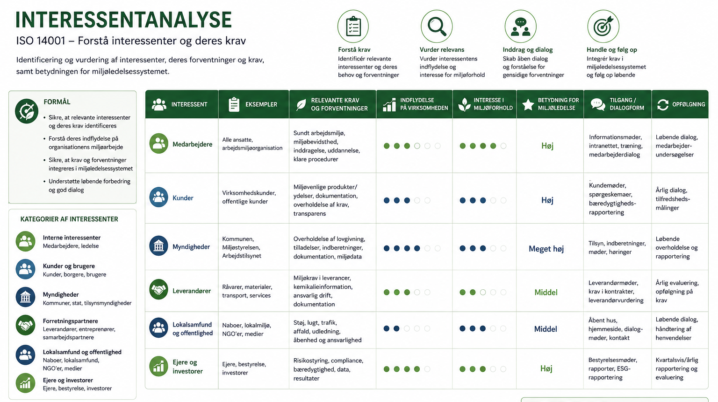

Slide 8
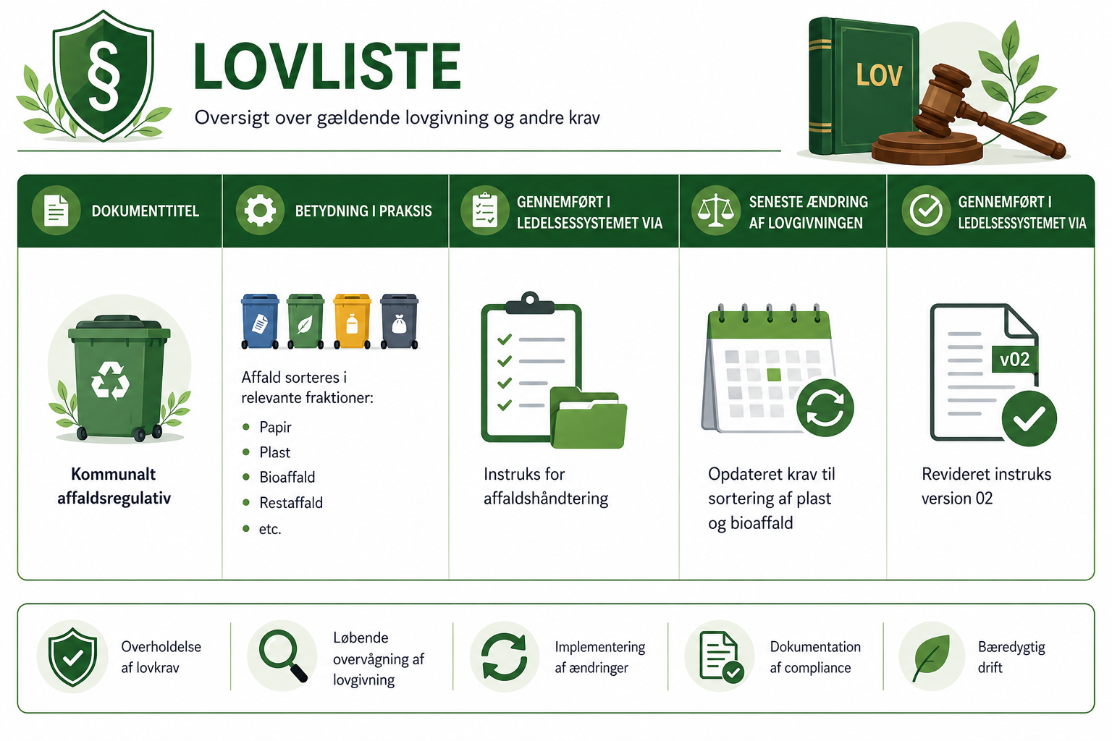
Lovliste
Love, bekendtgørelser, brancheaftaler, vejledninger, normer og aftaler
Dokumenter også hvem der skal have besked og hvem der skal sikre implementering af nye love. Det er ikke nok blot at have en opdateret liste fra brancheforeningen.

Slide 9
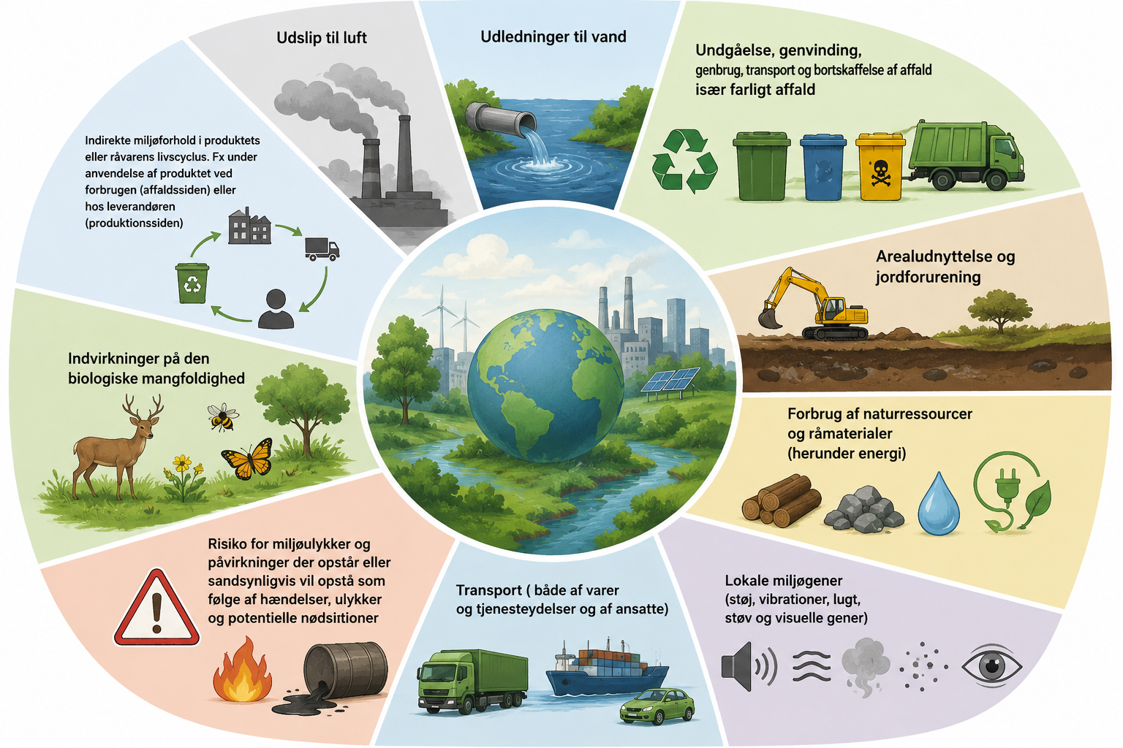
Væsentlige miljøforhold
De miljøpåvirkninger, som en virksomheds aktiviteter, produkter eller tjenesteydelser har størst indflydelse på, eller som medfører størst miljømæssig risiko.
Væsentlighed:
Hvor stor miljøpåvirkningen er
Hvor ofte påvirkningen forekommer
Om der er lovkrav eller myndighedskrav knyttet til forholdet
Interessenters forventninger
Risikoen for miljøskader eller uheld
Muligheden for at reducere påvirkningen

Slide 10
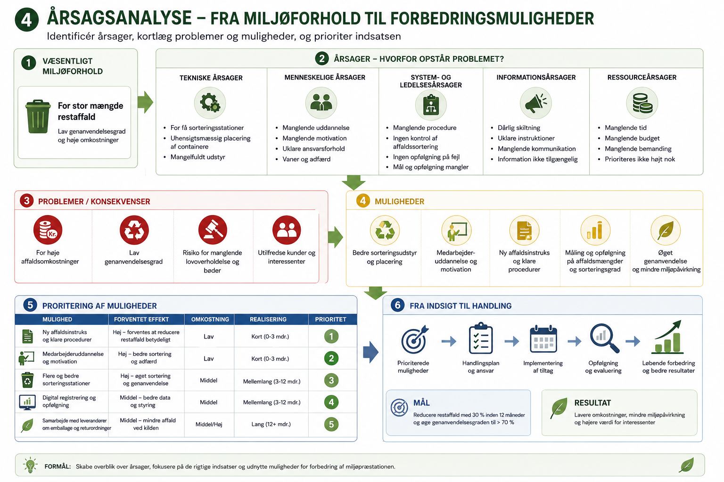

Slide 11
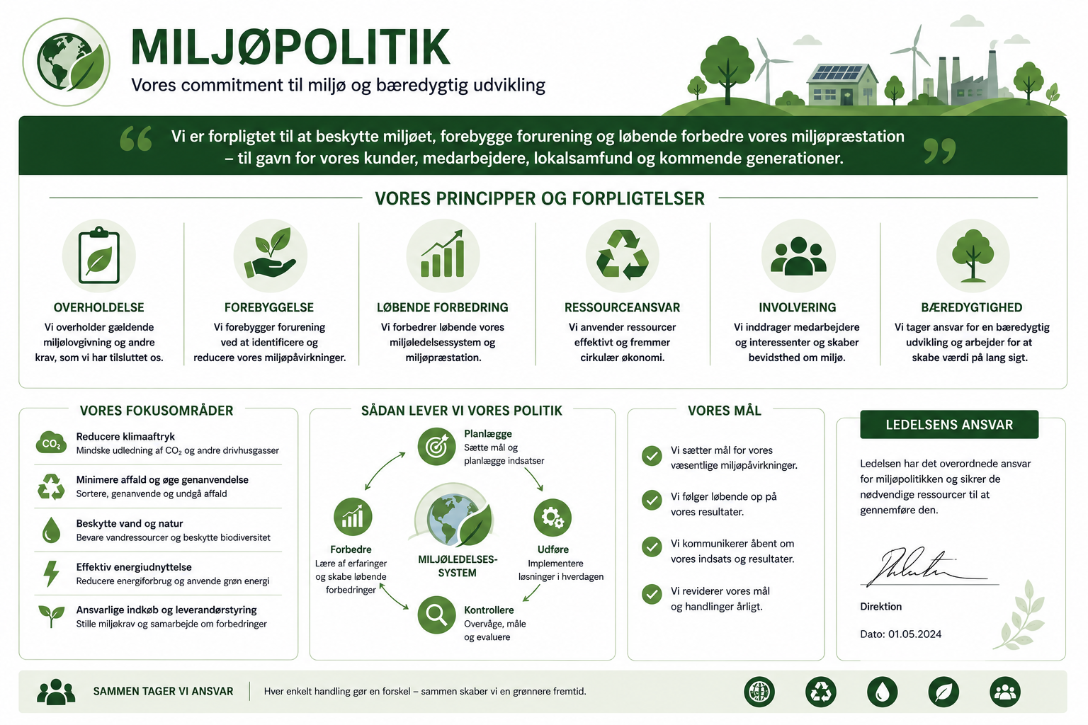
Politikker
Sikre at hvert punkt i politikken er fulgt op af et mål og en handlingsplan og konkret hvad det betyder i organisationen og for hvem.
Politikken skal indeholde forpligtelser til;
Løbende forbedringer og forebyggelse af forurening
Overholdelse af gældende miljølovgivning
Overholdelse af andre bestemmelser som virksomheden har tilsluttet sig
Politikken skal være offentlig tilgængelig

Slide 12
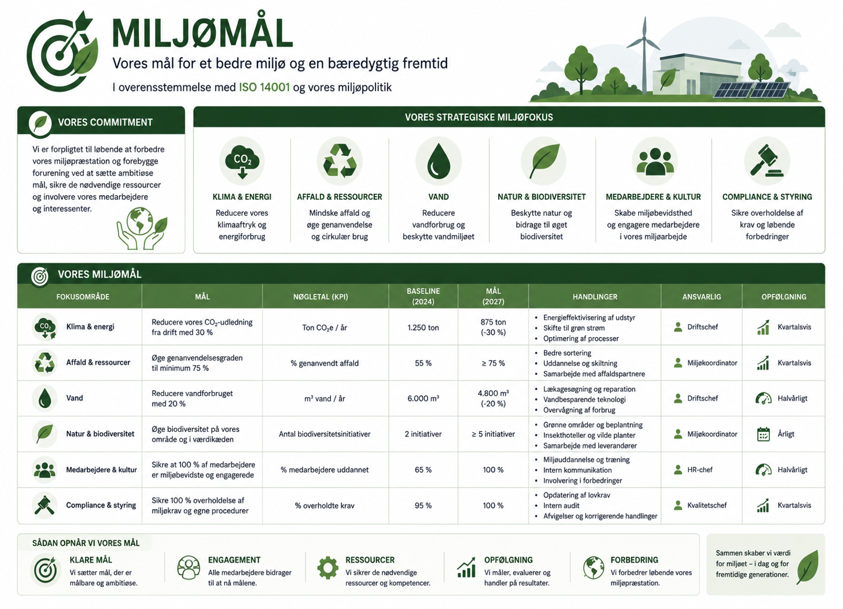
Mål
Tidshorisont: 1 år
Minimum et mål skal være talbestemt
Der skal være både langsigte (3 år) og kortsigtede (1 år) mål, så der kan spores forbedring over certifikat perioden over 3 år

Slide 13
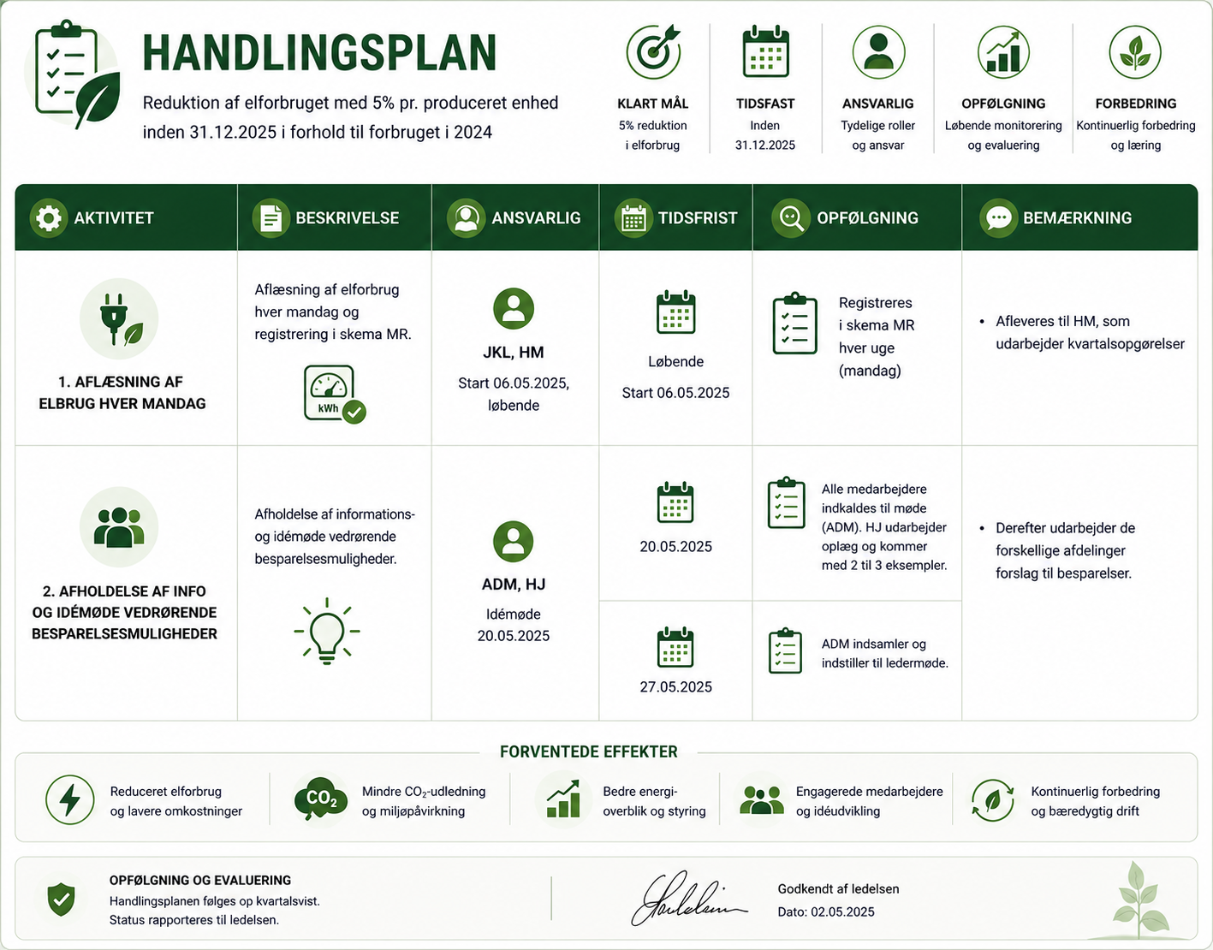
Handlingsprogrammer
Medtag forudsætninger (arbejdsværktøjer, ressourcer, kvalifikationer, tidsforbrug, arbejdspres, behov for uddannelse)

Slide 14
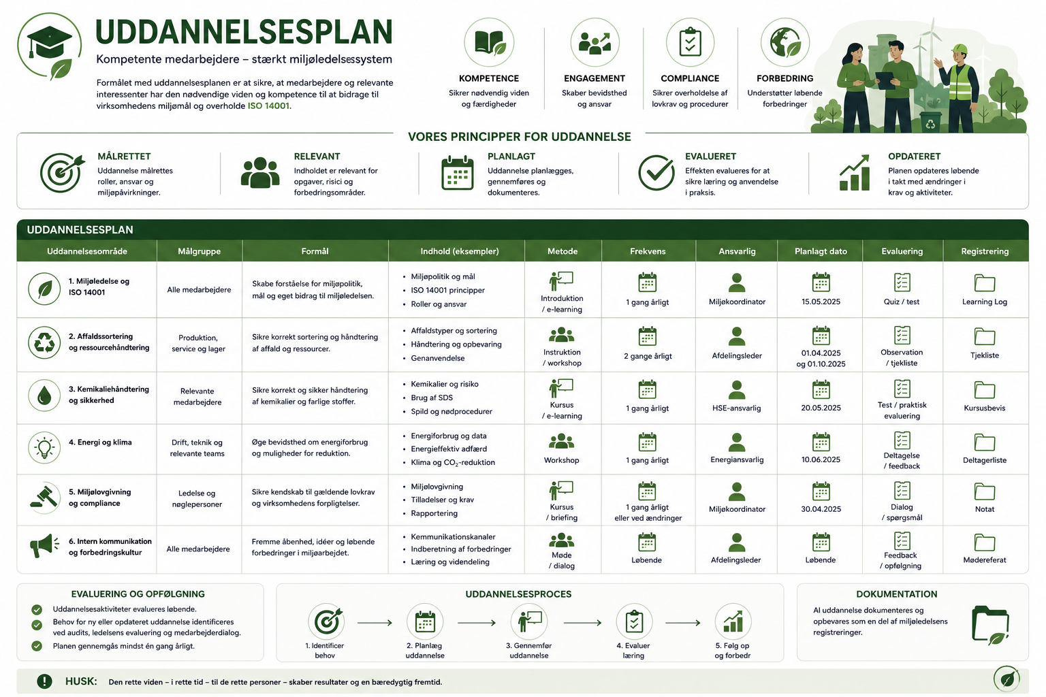

Slide 15
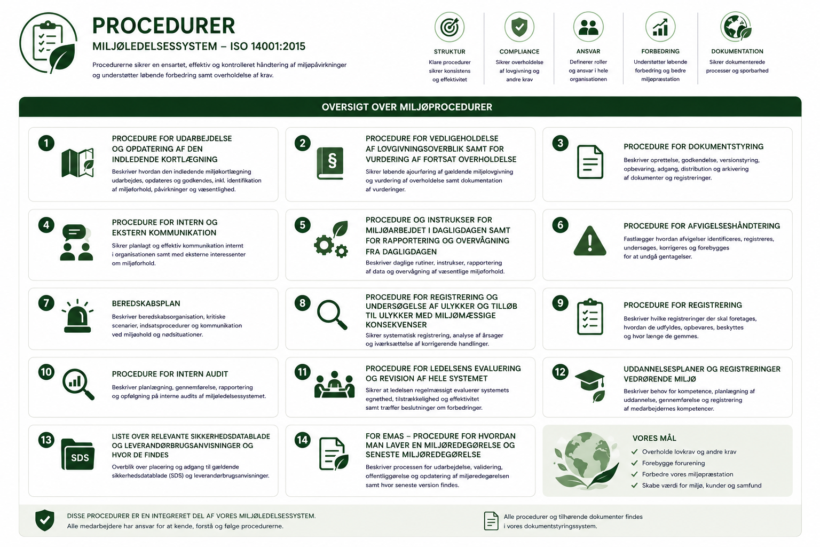

Slide 16
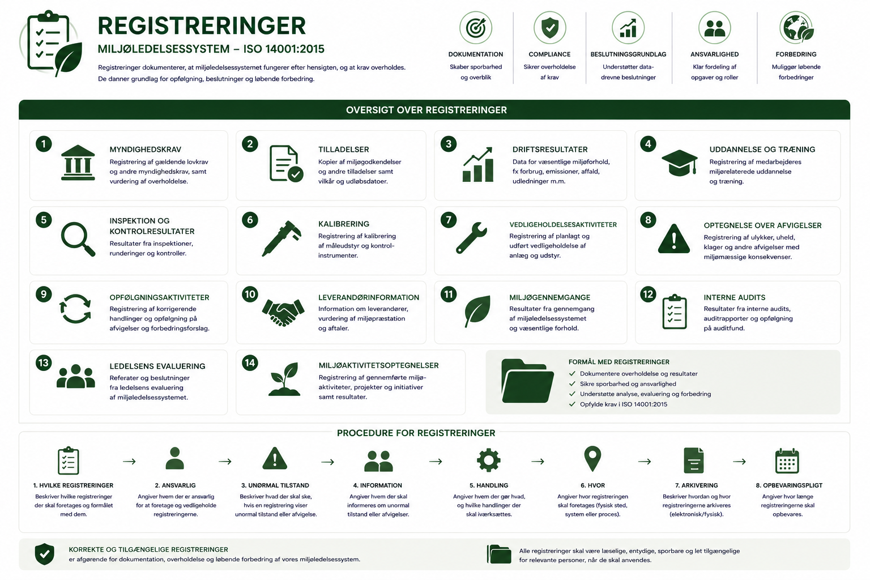

Slide 17
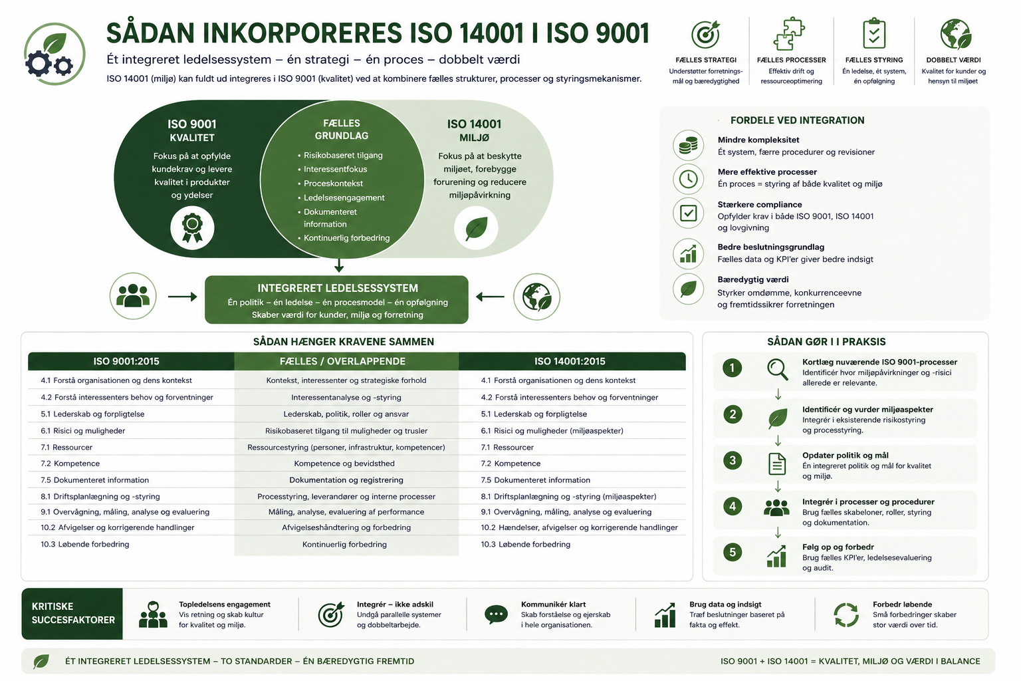

Slide 18
Intern audit
Under audit forventes at man har efterprøvet overensstemmelse med gældende miljølovgivning ;
Opdatering af love, bekendtgørelser og lokale forskrifter
Overvågning og målinger (kalibrering, resultater, registreringer og rapporteringer)
Dokumentation af aftaler med myndigheder (mundtlige aftaler skal ligge som skriftlige bekræftelser)
Overensstemmelse med myndighedskrav
Håndtering af overskridelser (afvigelsesbehandling)
Husk olietankbekendtgørelsen, lokalplanen og affaldsregulativet
Miljøhåndbog
Krydsreference
Der skal foreligge en proceduregennemgang for overensstemmelsesvurdering mellem det man siger og det man gør
Der skal ligge en procedure for audit med krav til auditor, forhold der skal auditeres, planlægning af intern audit, plan for audit, hvem der godkender planen, hvordan audit gennemføres, hvad skal rapporten indeholde, hvem skal modtage rapporten, hvordan informeres medarbejdere om resultatet.

Slide 19
Miljøhåndbogen skal indeholde
Indledende miljøgennemgang
Kortlægning af lovkrav og myndighedskrav
Miljøpolitikken
Miljømål og målsætninger
Miljøhandlingsprogrammet
Organisationsdiagram med beskrivelser af kompetence, ansvar og kommunikationskanaler ift. miljø
Uddannelsesplan
Beskrivelse af systemet – krydsreference, der viser hvordan de enkelte mål er gennemført i systemet

Slide 20
Den røde tråd
Alle punkter i politikken skal kunne genfindes i systemet. Aktive indsatser skal kunne genfindes i mål, handlingsplaner for at nå dem, eventuelle procedurer og eventuel overvågning og egenkontrol.
Andre punkter i politikken fx efteruddannelse eller efterlevelse af lovkrav til ikke nødvendigvis findes i virksomhedens mål og handlingsplaner, men så skal de findes andres steder i systemet.

Slide 21
Certificering
En certificeringsaudit vil typisk omfatte en gennemgang af nævnte forhold
Indledende miljøgennemgang
Miljøpolitik
Miljømålsætning, mål og handlingsplaner
Procedurer som sikre overholdelse af miljølovgivning
Auditrapportering
Korrigerende handlinger
Evt. Miljøredegørelse
Ledelsens gennemgang
Overholdelse af miljøgodkendelse, spildevandstilladelse og andre specifikke lovkrav og egenskabte krav (fx miljømærkning)

Slide 22
Cirkulær byggeri
5 anbefalinger
Renovering af eksisterende byggeri skal være et hovedomdrejningspunkt, men indsatsen skal også omfatte nybyggeri
Byggematerialer genanvendes på højeste niveau, dvs. genbrug af de materialer, der teknisk kan genbruges.
Store og synlige effekter af indsatsen inden for alle tre brændende platforme i byggeriet: varig adgang til ressourcer, mindskning af affald og nedbringelse af CO₂-emissioner.
Testprojekter skal give mulighed for test af nye rammebetingelser inden for lovgivning og det tekniske fælleseje, og som kan danne teknisk baggrund for en egentlig skalering af cirkulært byggeri.
Danmark skal udvikles som Living Lab for hele verden, med en ambition om at medvirke til at løfte internationale udfordringer gennem forskning og innovation.

